Slide 1
Blockscad: modélisation 3D et programmation
Service national
DOMAINE DE LA MATHÉMATIQUE,
DE LA SCIENCE ET TECHNOLOGIE
2 octobre 2020
9h à 10h
Pour plus de détails : campus.recit.qc.ca

Slide 2
Stéphanie Rioux
stephanie.rioux@recitmst.qc.ca
Lien vers la présentation Web : bit.ly/block02102020
Pour plus de détails : recitmst.qc.ca
Notes:
https://bit.ly/blockscad03062020

Slide 3
Plan de la rencontre
Pour mieux vous connaître…
Pourquoi la programmation? Pourquoi Blockscad?
Initiation au logiciel
Quelques idées de projet
Partage de ressources

Slide 4
Qui êtes-vous?
Nom, rôle, CSS
(clavardage)
http://recit.org/ul/qjn
http://recit.org/ul/qjn
Notes:
Capture d’écran pour la liste pour la liste de participants
Lien vers le cours RV virtuels du RÉCIT MST : http://recit.org/ul/qjn ou https://campus.recit.qc.ca/course/view.php?id=284

Slide 5
Intentions du webinaire
Démontrer la valeur ajoutée de la modélisation 3D et de la programmation en mathématique;
Initier les participants à Blockscad à travers une exploration « mains sur les touches »;
Donner des idées pour faire vivre des activités Blockscad, en classe ou à distance.

Slide 6
Votre rapport au numérique ?
C’est la panique! J’en dors plus la nuit… 😱
J’apprivoise… lentement mais sûrement! 😕
Je commence à vraiment m’amuser! 😊
Je suis comme un poisson dans l’eau! 😀

Slide 7
Et qu’en est-il de la modélisation 3D ?
C’est quoi la modélisation 3D?
Ça m’intrigue… mais j’ai pas encore osé!
Je connais d’autres outils comme Sketchup, Tinkercad, GeoGebra, etc.
La modélisation 3D et moi… c’est l’amour fou!

Slide 8
Pourquoi la programmation?
Pourquoi Blockscad?
Engagement, donner du sens, faire des maths autrement, MATIS
PFEQ, arithmétique, géométrie, algèbre
Pensée algébrique, pensée informatique, pensée algorithmique
Plan d’action numérique (PAN) (mesure 02);
Cadre de référence de la compétence numérique (dimension 2);
Nouveau document du MEQ .

Slide 9
Initiation à Blockscad
Allez à l’adresse: www.blockscad3d.com
Créez votre compte
Survol de l’interface
Quelques défis
Notes:
http://www.blockscad3d.com

Slide 10
Quelques idées de projet
Dé à 6 faces:
Mesures manquantes dans l’aire et le volume des solides
Lien vers la tâche

Slide 11
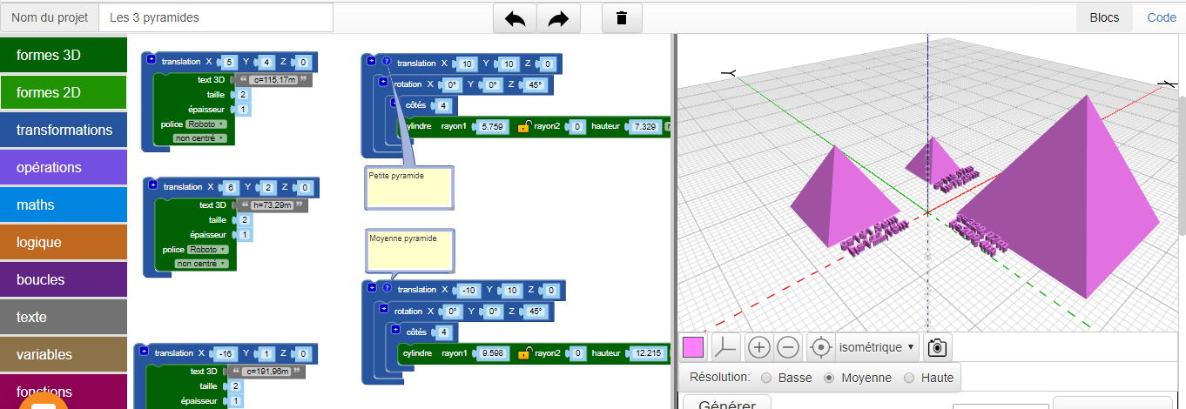
Quelques idées de projet
Les pyramides :
Mesures manquantes dans l’aire et le volume des solides
Rapports de similitude, des aires et des volumes
Lien vers la tâche

Slide 12
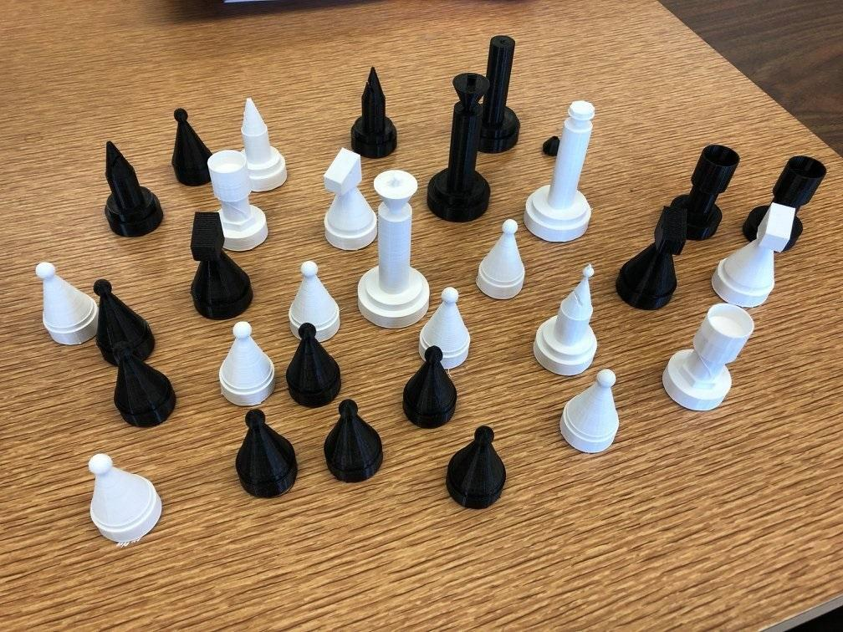
Quelques idées de projet
Pièces d’un jeu d’échecs:
Mesures manquantes dans l’aire des solides
Lien vers la tâche - Article sur le projet

Slide 13
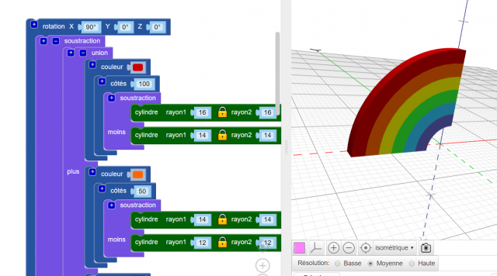
Quelques idées de projet
Emoji Arc-en-ciel
Lien vers la conception
Tutoriel - Étape 1
Tutoriel - Étape 2
Tutoriel - Étape 3
Tutoriel - Étape 4

Slide 14
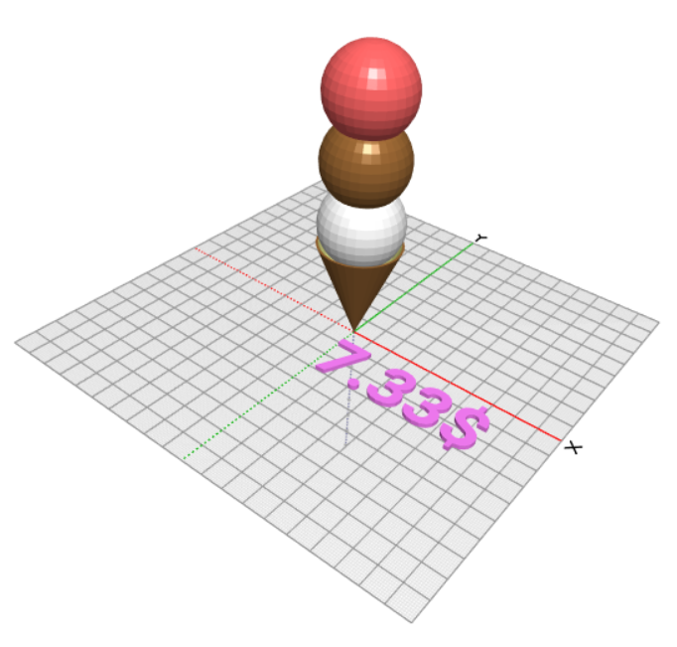
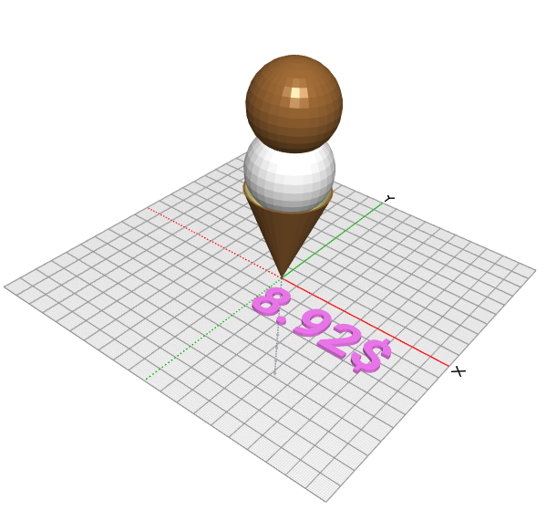
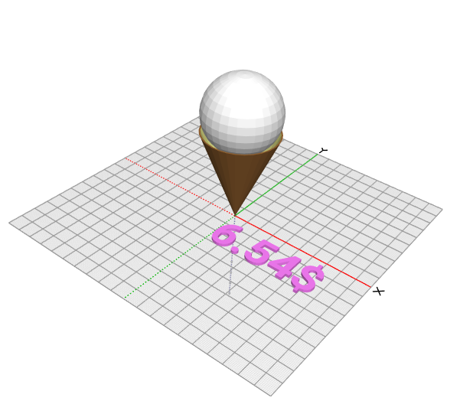
Quelques idées de projet
Cornet de crème glacée
Généraliser le coût avec variables et opérateurs mathématiques
Lien vers tous les détails

Slide 15
Partage de ressources
Autoformation Blockscad du Campus RÉCIT
Tutoriels du RÉCIT MST
Résumé de l’outil en 2 pages
Document complet et détaillé
Blocs disponibles à imprimer

Slide 16
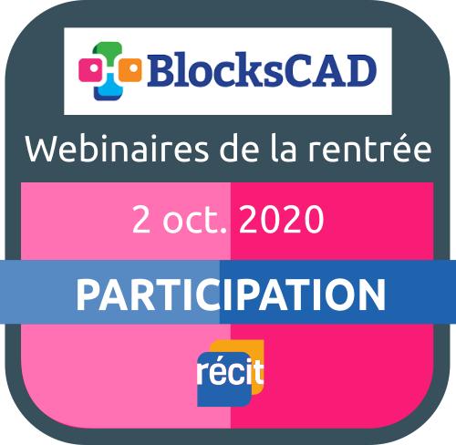
Obtenez votre
badge de participation
Suivre les instructions dans la section
Badge de participation
Notes:
Lien pour obtenir le badge de participation : https://campus.recit.qc.ca/enrol/index.php?id=284

Slide 17
Formulaire de rétroaction
MERCI!
Formulaire à compléter
Notes:
Lien du formulaire de rétroaction : https://campus.recit.qc.ca/mod/feedback/view.php?id=7952

Slide 18
MERCI !
Questions?
stephanie.rioux@recitmst.qc.ca
equipe@recitmst.qc.ca
Page Facebook
Twitter
Chaîne Youtube
Ces formations du RÉCIT sont mises à disposition, sauf exception, selon les termes de la licence Licence Creative Commons Attribution - Pas d’Utilisation Commerciale - Partage dans les Mêmes Conditions 4.0 International.
Notes:
stephanie.rioux@recitmst.qc.ca
equipe@recitmst.qc.ca
Page Facebook
Twitter
Chaîne Youtube

